Slide 1

Actualización-Caso clínico
DERMATOLOGÍA. CURSO SUPERIOR INTENSIVO. Trienal. AMA
Curso que se realiza desde agosto 2008
Directora: Prof. Dra. Lidia Ester Valle
Secretarias: Dras. Carolina Pereira y Miriam Góngora Descarpontriez
Fecha: 10/03 al 24/11/20
Teóricos. Martes: 2° y 4°: 14:00 a 19:00 horas
Prácticos. 20 horas/semana
DERMATOLOGÍA. CURSO SUPERIOR INTENSIVO. Trienal. MORÓN
Curso que se realiza desde agosto 2004
Directora: Prof. Dra. Lidia Ester Valle
Coordinadoras: Dras. Mónica Artecona; Isabel Albornoz
Secretaria: Dra. M Adriana Ferrini
Fecha: 13/03 al 27/11/20
Teóricos. Viernes: 2° y 4°: 14:00 a 19:00 horas
Prácticos. 20 horas/semana.
Sociedad de Dermatología de la Ciudad de Buenos Aires
de la Asociación Médica Argentina (SDBA-AMA)

Slide 2
Actualización-Caso clínico
Vera-Sirera B, Delhom-Valero J, Baquero Ruíz de la Hermosa MC y col. Caso clínico: Úlcera eosinofílica lingual: un reto diagnóstico de patogénesis controvertida. Rev Esp Cir Oral Maxilofac 2013; 35 (3): 128-132
Presenta: Dra. Miriam Góngora Descarpontriez

Slide 3
Resumen
La úlcera eosinofílica, también conocida como granuloma ulcerativo traumático con eosinofilia estromal.
Infrecuente y benigna de la mucosa oral.
De evolución persistente, plantea a menudo diagnósticos clínicos diferenciales.
Su diagnóstico se establece solo a partir de estudios histopatológicos.
Úlcera eosinofílica lingual
MRGD

Slide 4
Resumen
Se presenta una observación clínico-patológica de úlcera eosinofílica en paciente femenino de 76 años de edad. Lesión de 2,5 cm diámetro en borde lateral lingual.
Se realizó biopsia en dos ocasiones, presentando una evolución cicatrizal (seguimiento clínico de 5 meses), programándose actualmente seguimiento clínico de 24 meses.
Se presentan las características morfológicas e inmunohistoquímicas del estudio biópsico, discutiendo las hipótesis patogénicas que esta infrecuente lesión ulcerativa plantea.
Úlcera eosinofílica lingual
MRGD

Slide 5
INTRODUCCIÓN
Úlcera eosinofílica, también conocida como granuloma ulcerativo traumático con eosinofilia estromal (acrónimo inglés TUGSE) y como enfermedad de Riga-Fede en su forma de presentación pediátrica .
Es infrecuente y autolimitada, lesión ulcerativa de la mucosa oral.
Se presenta como úlcera lingual y menos frecuente como úlcera labial o en otras localizaciones orales.
De instauración rápida, presenta a menudo bordes indurados.
La lesión cursa con evolución persistente varias semanas o meses, pudiendo sugerir clínicamente una neoplasia, dada su ausencia de cicatrización tras un tratamiento conservador.
Úlcera eosinofílica lingual
MRGD

Slide 6
INTRODUCCIÓN
Su diagnóstico se establece siempre tras el estudio histopatológico.
Puede ser confundida, dada la presencia de elementos mononucleados atípicos CD30+, con proceso proliferativo maligno, aspecto que debe descartarse tras un seguimiento clínico prolongado de 12 a 24 meses, o mediante análisis de monoclonalidad.
Debe evitarse siempre sobre tratamientos de la lesión, dada la escasa tasa de recurrencia y la baja agresividad biológica tras seguimientos clínicos prolongados.
Etiología y patogénesis no está bien aclarada, ya que el antecedente traumático se constata en menos del 50%, stress, infección por virus Epstein-Barr, efecto tóxico local o lesional reactivo frente a diversos estímulos o agresiones mucosas.
Úlcera eosinofílica lingual
MRGD

Slide 7
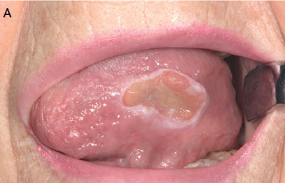
CASO CLÍNICO
Paciente femenino de 76 años de edad consulta por presentar amplia ulceración de 2,5 cm diámetro en borde lateral izquierdo lingual.
Úlcera eosinofílica lingual
MRGD

Slide 8
CASO CLÍNICO
La úlceración se inició de forma brusca hacía un mes y medio, aumentando rápidamente de tamaño.
Con antecedentes clínicos y en tratamiento de hipertensión (torasemida y captopril), dislipemia (estatinas), depresión, estreñimiento crónico, osteoporosis (alendrónico 10 mg/día) y mielopatía de canal medular (analgésico discontinuo) con tramadol.
Ante sospecha de posible neoplasia se realiza biopsia incisional del borde ulceroso. Resultado de la biopsia: úlcera lingual con eosinofilia, sin inclusiones virales, fúngicas o signos de malignidad.
Se descarta crecimiento neoplásico, se valora posible existencia de causa traumática crónica.
Úlcera eosinofílica lingual
MRGD

Slide 9
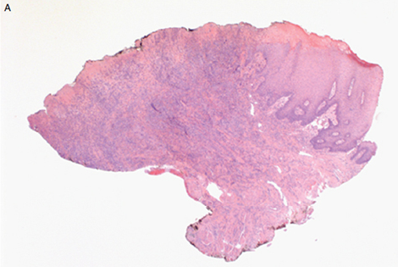
CASO CLÍNICO
Se realiza exodoncia de pieza dental 36, se suspende el tratamiento con ácido alendrónico, se cita para control en 30 días.
Al mes de evolución, úlcera persiste con aumento de su diámetro, se realiza segunda biopsia ahora, del borde anterior ulceroso y mostró una lesión ulcerativa lingual de carácter penetrante, alcanzando el plano muscular lingual.
Úlcera eosinofílica lingual
Figura 2. Estudio histopatológico e inmunohistoquímico.
Visión panóramica de la lesión ulcerativa lingual de carácter penetrante (A)
MRGD

Slide 10
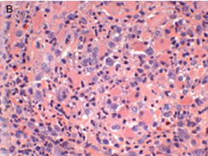
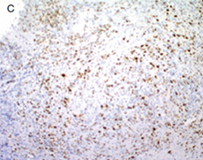
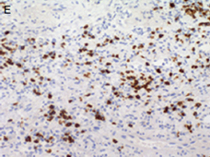
CASO CLÍNICO
Intensa neoangiogénesis, vasos inmunorreactivos frente a CD105.
Infiltrado inflamatorio polimorfo con eosinófilos, elementos mononucleados, a veces histiocitos con núcleos atípicos, con frecuente nucléolo, revelando un fenotipo linfoide T (CD3+) con inmuno marcaje para CD30+.
Úlcera eosinofílica lingual
Estudio histopatológico e inmunohistoquímico. Mostrando un infiltrado inflamatorio polimorfo con abundantes eosinófilos y células mononucleadas atípicas en el lecho de la úlcera (B).
Estudio histopatológico e inmunohistoquímico con reactividad para CD3 + (C).
Estudio histopatológico e inmunohistoquímico expresión de CD30 + (E) a nivel de las células mononucleadas atípicas.
MRGD

Slide 11
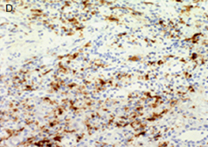
CASO CLÍNICO
Presencia elementos con carácter macrofágico/histiocítico (CD68+) y una población de células fusiformes de aspecto miofibroblástico con reactividad para el F-XIIIa.
Úlcera eosinofílica lingual
Estudio histopatológico e inmunohistoquímico. Población de elementos fusiformes inmunorreactivos al F-XIIIa (D),
(H&E 25 y 250x) (CD3, F-XIIIa y CD30, 100x).
MRGD

Slide 12
CASO CLÍNICO
El índice de proliferación celular (Ki67), elevado en el lecho de lesión ulcerativa.
Con todo estos datos se emitió diagnóstico de úlcera eosinofílica lingual con elementos mononucleados atípicos CD30+ concordante con TUGSE.
Se recomienda control evolutivo prolongado a la paciente.
Se realiza controles mensuales, al 5º mes de evolución, tras la 2ª biopsia, se constata reducción notable del tamaño de lesión con evolución cicatrizal hasta su completa desaparición en el momento actual.
Paciente continúa acudiendo a controles trimestrales hasta completar un seguimiento de 24 meses.
Úlcera eosinofílica lingual
MRGD

Slide 13
DISCUSIÓN
La úlcera eosinofílica, infrecuente, benigna de mucosa oral, etiología y patogenia no aclarada, a pesar de ser conocida esta lesión desde 1956 en adultos, descrita por Pofoff y en población pediátrica desde finales del siglo XIX denominada enfermedad de Riga-Fede.
En década del ochenta, Elzay propuso considerar a la úlcera eosinofílica y a la enfermedad de Riga-Fede como única enfermedad denominándola “granuloma ulcerativo traumático con eosinofilia estromal-TUGSE“.
Presenta dos picos de incidencia: edad infantil (dos primeros años de vida), edad adulta (6ª-7ª década de vida).
Úlcera eosinofílica lingual
MRGD

Slide 14
DISCUSIÓN
Tanto la úlcera eosinofílica y la enfermedad de Riga-Fede han recibido históricamente y de forma alternativa diversas denominaciones (granuloma eosinofílico diutinium, granuloma traumático, granuloma histiocítico atípico, pseudolinfoma ulcerado lingual, úlcera sublingual infantil, granuloma sublingual, lesión reparativa de la lengua), lo que ha contribuido a aumentar la confusión del carácter y naturaleza de esta lesión ulcerativa.
La úlcera eosinofílica o TUGSE se caracteriza por ser autolimitada, de instauración rápida y curso persistente, de tamaño variable (pocos mm a varios cm), bordes indurados, generalmente localizada en lengua a veces en labio inferior, encías, mucosa bucal y vestibular.
De aparición rápida, su persistencia plantea diversos diagnósticos.
Úlcera eosinofílica lingual
MRGD

Slide 15
DISCUSIÓN
Etiologías posibles: factor traumático, stress, infecciones virales.
Factor traumático no siempre queda constatado, descartar prótesis mal ajustadas o reparaciones dentales, como ocurrió en nuestro caso.
Excluir causa infecciosa o tóxico-medicamentosa, también ocurrió en nuestro caso por lo que se suspendió el ácido alendrónico.
Diagnóstico se establece siempre con estudio histopatológico, mostrando ulceración no carcinomatosa, con infiltrado inflamatorio polimorfo con abundante eosinofilia alcanzando planos profundos de la úlcera.
Úlcera eosinofílica lingual
MRGD

Slide 16
DISCUSIÓN
Los eosinófilos son defectuosos en la producción de TGF, causando cicatrización tan tardía de las lesiones.
El estudio patológico puede confundir al patólogo al constatarse presencia de elementos mononucleares atípicos, de talla grande y con actividad proliferativa marcada en el fondo de la úlcera, como ocurrió en nuestro caso, debiendo establecer un diagnóstico diferencial con todo el espectro de lesiones ulcerativas mucosas que pueden cursar con eosinofilia.
Células mononucleadas atípicas a menudo presentan inmunofetipo de células T con expresión de CD30+ y un índice de proliferación elevado (20 al 70%) también histiocitos (CD68+) y elementos fusiformes inmunorreactivos al F-XIIIa+, comprobado en nuestro caso.
Úlcera eosinofílica lingual
MRGD

Slide 17
DISCUSIÓN
La hipótesis que esta lesión, este constituida en realidad por una proliferación de células T linfoides CD30+ se ha visto reforzada con resultado positivo en el estudio molecular de clonalidad de células T, permitiendo clasificar a estas lesiones como procesos proliferativos de células T de bajo grado de malignidad pero no indica necesariamente malignidad ya que se han descrito en lesiones benignas o de carácter reactivo.
Se han descrito observaciones con células T CD30+ y con clonalidad positiva que, tras un seguimiento prolongado de hasta 6 años, no han mostrado recurrencia o enfermedad sistémica linfoproliferativa.
Úlcera eosinofílica lingual
MRGD

Slide 18
CONCLUSIÓN
La úlcera eosinofílica se trata de una lesión benigna, de carácter autolimitado, el hecho de encontrar células mononucleadas atípicas de estirpe T y positivas para CD30+, no implica considerar a la lesión como un proceso de agresividad biológica.
Es necesario que el patólogo y el clínico conozcan las características estructurales de esta lesión, evitando sobre tratamiento de las mismas.
Es aconsejable realizar seguimiento prolongado del paciente, siendo más riguroso y estricto en aquellos que se demuestre clonalidad en la población de células T.
Úlcera eosinofílica lingual
MRGD

Slide 19
Vera-Sirera B, Delhom-Valero J, Baquero Ruíz de la Hermosa MC y col. Caso clínico: Úlcera eosinofílica lingual: un reto diagnóstico de patogénesis controvertida. Rev Esp Cir Oral Maxilofac 2013; 35 (3): 128-132
MUCHAS GRACIAS
Dra. Miriam Góngora Descarpontriez

